Slide 1
У К А З А Н И Я на
Структурата за наблюдение и докладване за попълване на електронен формуляр за кандидатстване

Slide 2
Препоръки преди да започнете попълването на формуляра:
Предложение за изпълнение на инвестиция може да бъде подадено единствено с Квалифициран електронен подпис (КЕП) от кандидат, който е регистриран като потребител в Информационната система за ПВУ (ИСУН 2020).
При попълване на данни за регистрация използвайте актуален e-mail, до който имате редовен достъп и който редовно се проверява. През тази електронна поща ще се извършва комуникацията между СНД и кандидата по време на оценката.
Предложението за изпълнение на инвестиция се подава от профил на кандидата, през който впоследствие ще се извършва електронната комуникация със Структурата за наблюдение и докладване (СНД) по време на етап „Оценка на проектно предложение“.
Общи указания при попълването на електронния формуляр
Системата не извършва автоматично записване на формуляра в профила Ви, необходимо е периодично да избирате командата „Запис на формуляра в системата“ в долната лява част на екрана.
Адресът на електронната поща във формуляра се попълва автоматично от профила на кандидата.
За оптимална работа със системата е препоръчително да използвате последната версия на браузъра Google Chrome
Системата предоставя възможност за коригиране, запазване и допълване на формуляра, докато е в работен режим (чернова).
Не чакайте крайния срок за подаване на проектни предложения, който е 02.07.2024г. (сряда), 17:30 ч.

Slide 3
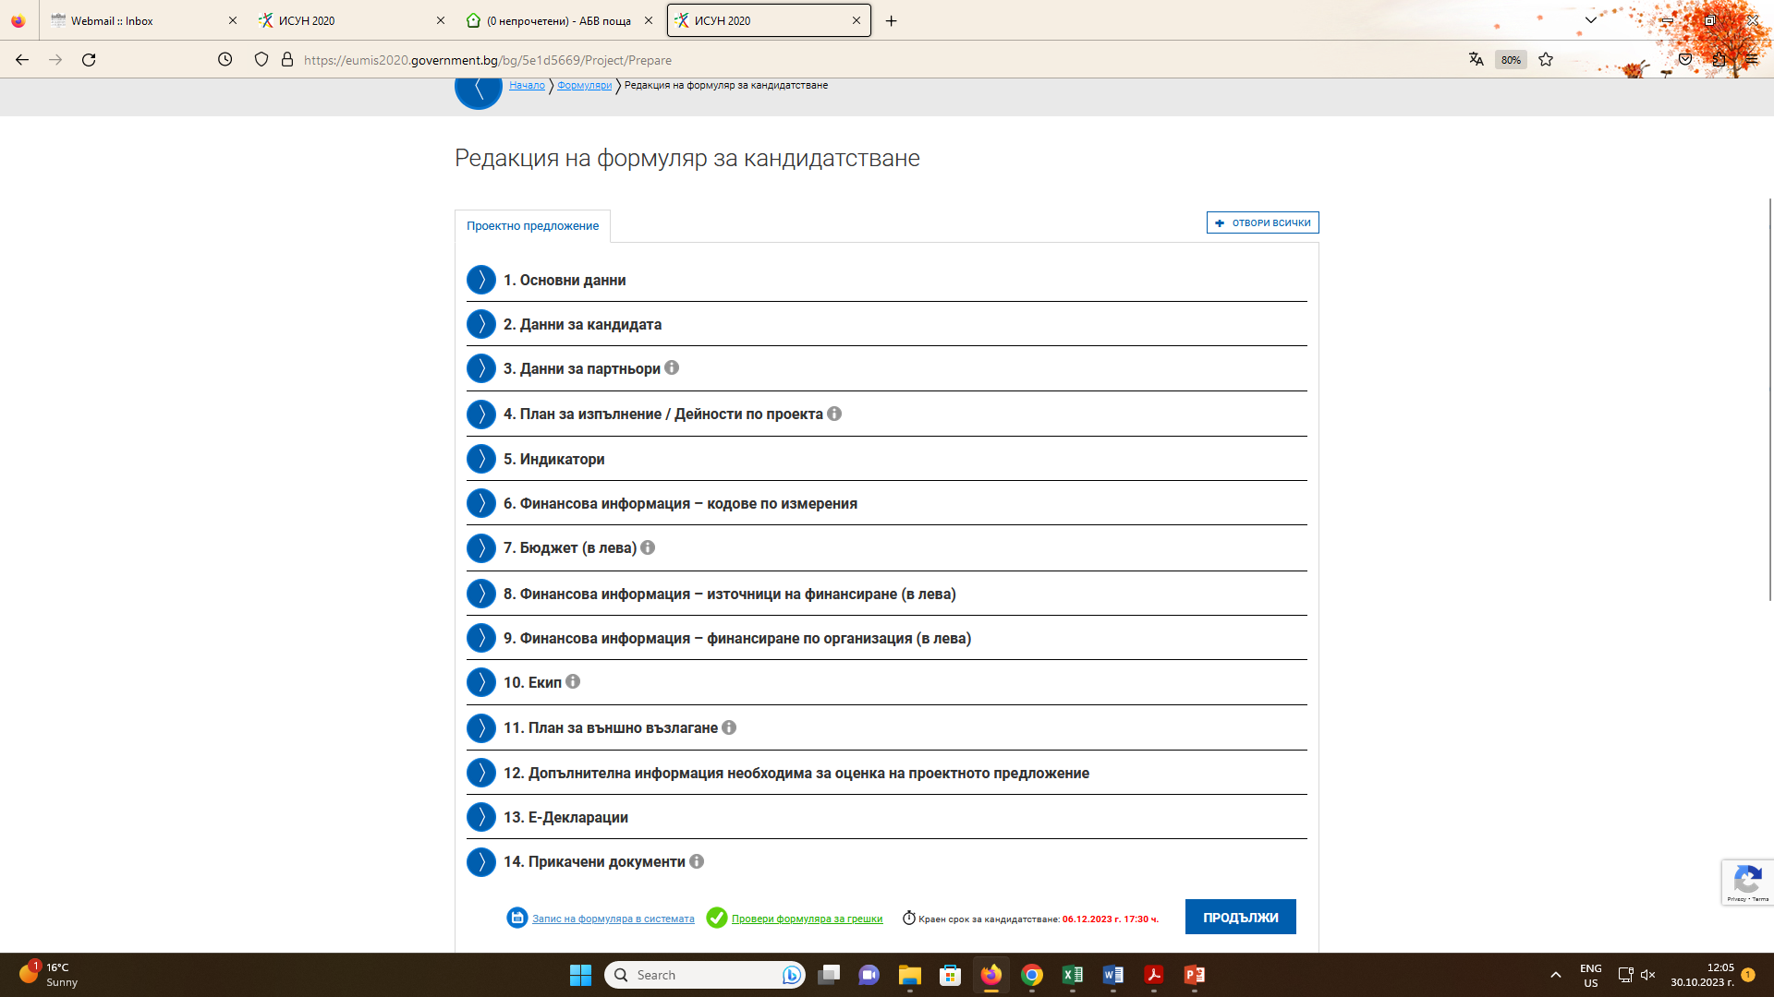
Секции във формуляра за кандидатстване
Уеб базираният Формуляр за кандидатстване по процедура „Финансиране на научноизследователски проекти в областта на зелените и цифровите технологии“ съдържа 14 секции.
С оглед на облекчаване на кандидатите при попълване на Формуляра за кандидатстване, СНД предварително е въвела информация, където е приложимо. Тази информация ще се визуализира автоматично за Вас и няма да се налага да извършвате каквито и да било промени.

Slide 4
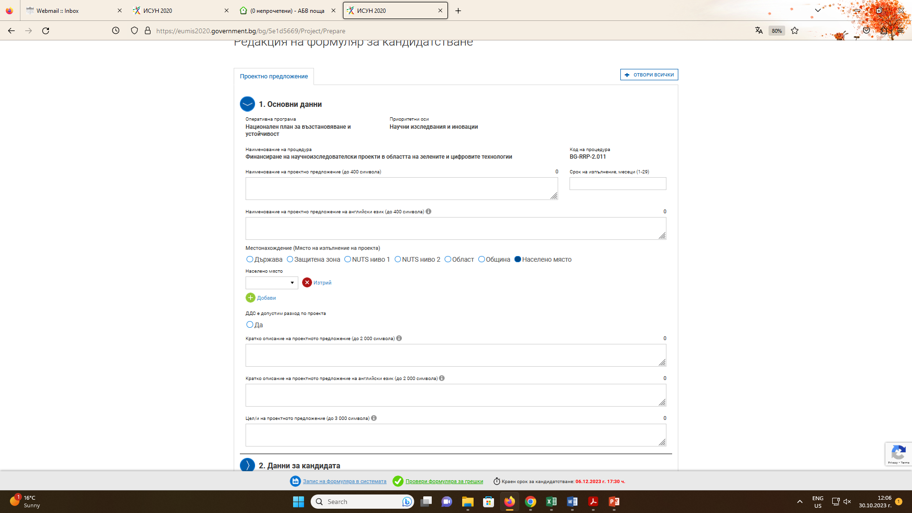
Секция 1: Основни данни
Попълват се белите полета, които могат да се разширяват от десния долен ъгъл за по-добра видимост на текста в полето.
Наименование на проектното предложение – попълва се на български и на английски език;
Срок на изпълнение, месеци. При определянето на продължителността на предложението за изпълнение на инвестиция следва да имате предвид посочената съгласно т. 13 от Условията за кандидатстване максимална продължителност на дейностите, а именно до 30.05.2026 г. В случай, че въведете продължителност, по-голяма от максимално заложената от 19 месеца, системата автоматично ще я промени на продължителността, която отговаря на максимално определената за процедурата.
Местонахождение (Място на изпълнение на проекта) – избирате релевантната за Вас опция.
ДДС е допустим разход по проекта - ДА;
Кратко описание на проектното предложение – направете кратко резюме на предложението за изпълнение на инвестиция на български и на английски език. Попълването на двете полета е задължително!
Цел/и на проектното предложение – опишете целите на Вашето предложение за изпълнение на инвестиция, като се съобразите с целта на процедурата, описана в т. 4 на Условията за кандидатстване. В това поле трябва да опишете съответствието на проекта с общата цел на процедурата, както и връзката ѝ с предвидените резултати. Аргументирайте как целта на проекта допринася за повишаване на иновационния капацитет на БАН и активното участие на Академията в националната научноизследователска и иновационна екосистема с оглед на ускоряване на икономическата трансформация на страната.

Slide 5
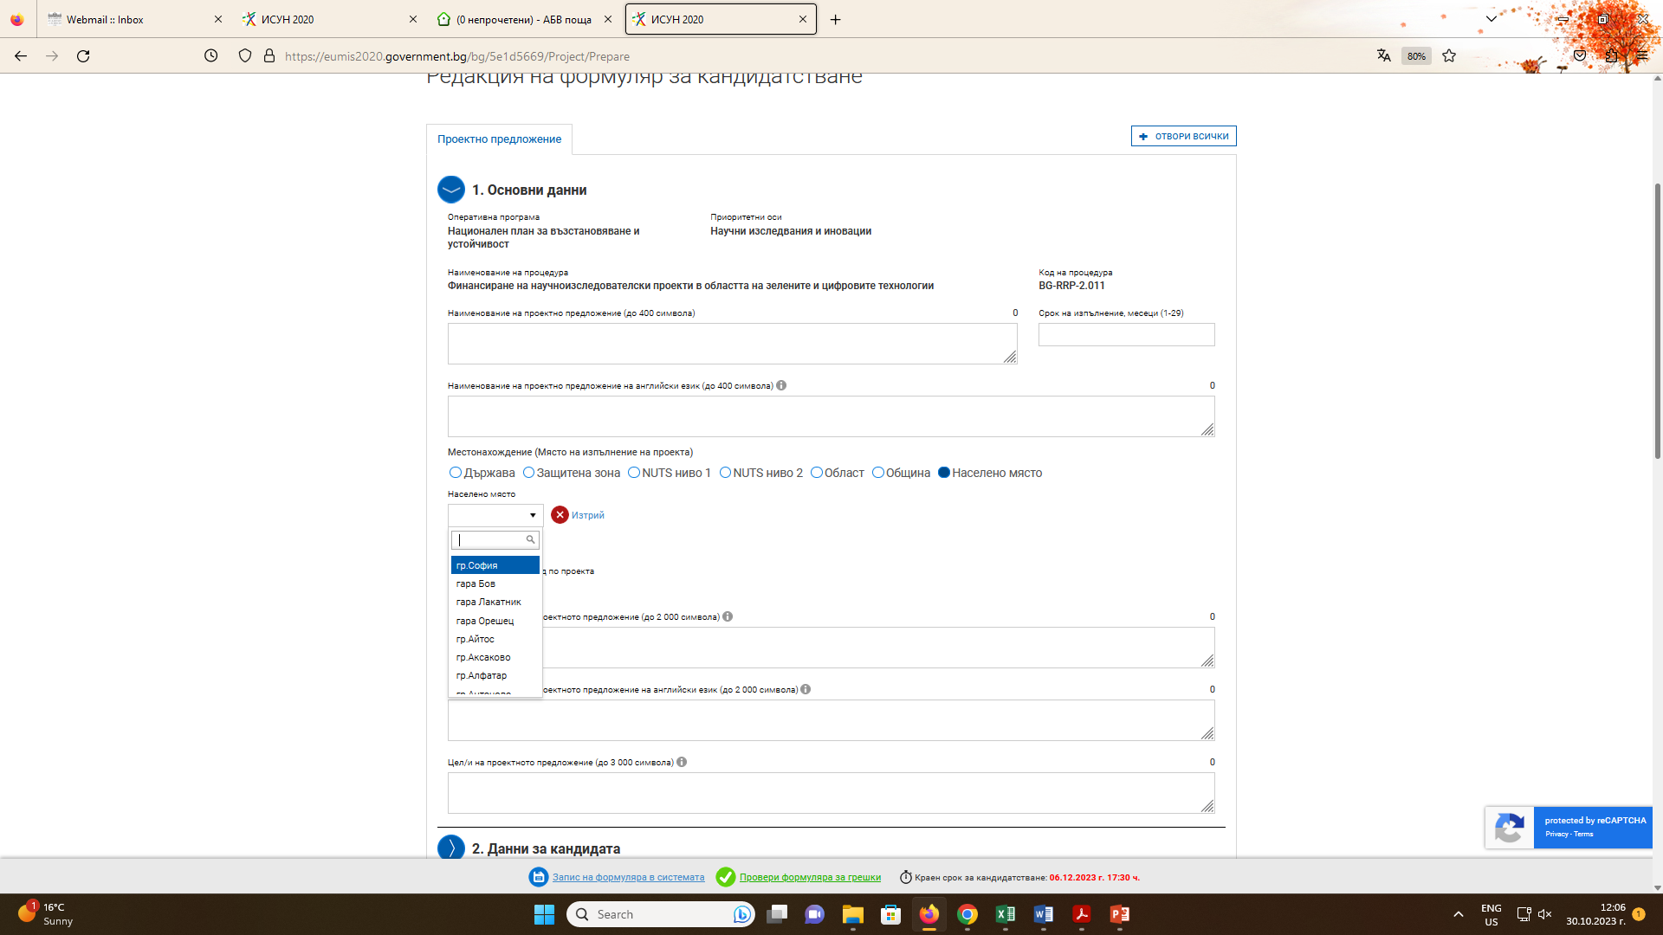
Важно:
Навсякъде в този формуляр, в полетата, в които има обозначена ‚стрелка надолу‘ се отваря падащо меню, от което избирате релевантната за Вашия случай опция.

Slide 6
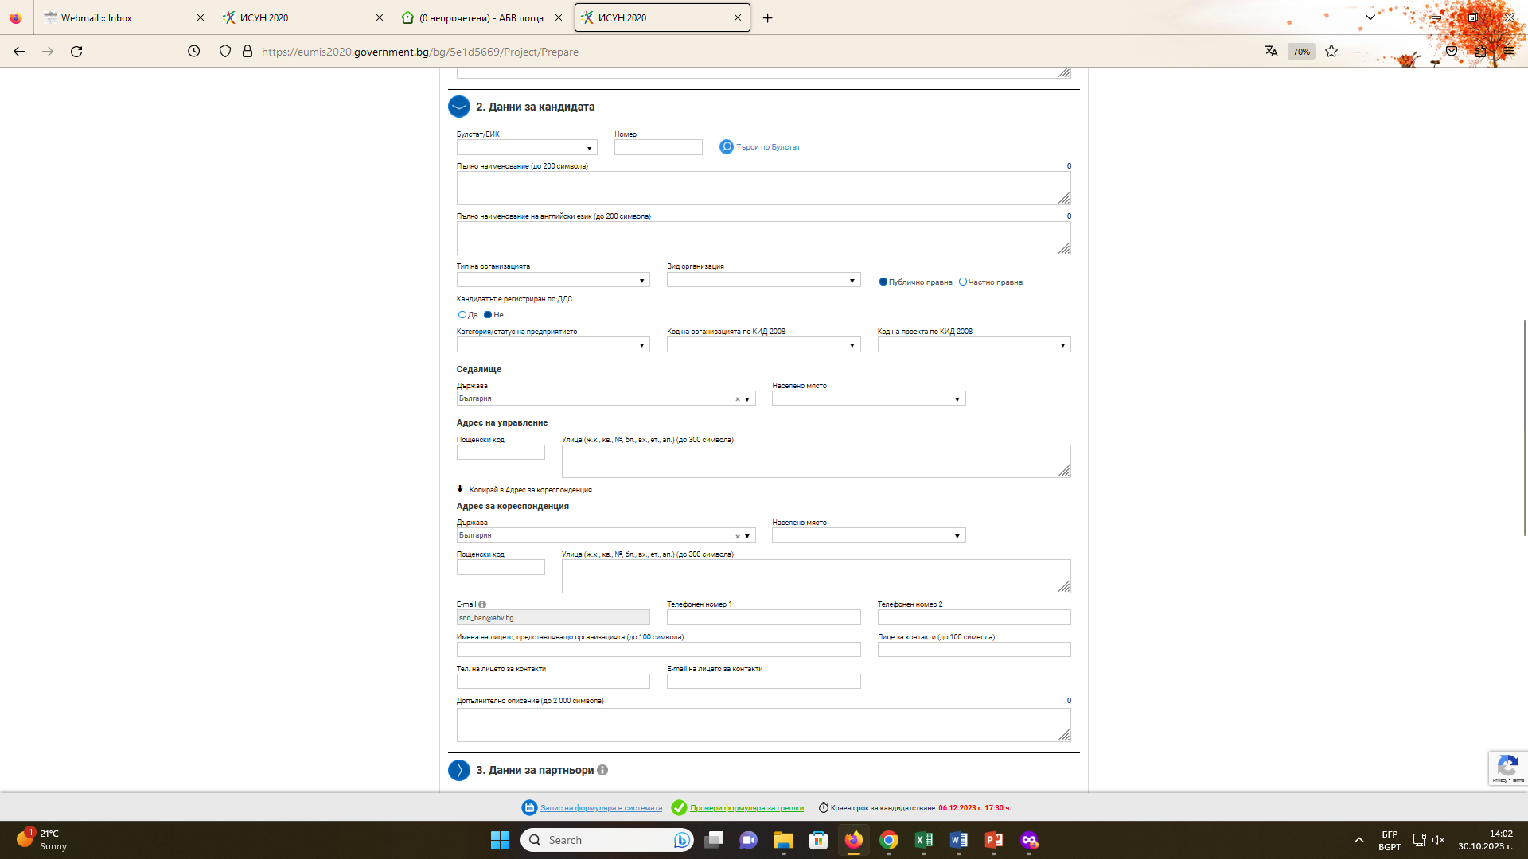
секция 2. Данни за кандидата
В тази секция следва да попълните актуални регистрационни данни.
Булстат/ЕИК – от падащото меню изберете опцията Булстат;
Номер – в полето запишете Булстат номера на кандидата;
Пълно наименование на български и английски език
Тип на организацията – от падащото меню изберете зададения тип на организация
Вид организация – от падащото меню изберете зададения вид (звено на БАН);
Публично правна/частно-правна организация – изберете „Публично правна“;
Седалище (Държава и населено място) – данни според Регистър Булстат;
Адрес на управление – попъвате адреса на управление;
В случай че адресът на управление съвпада с адреса за кореспонденция, натиснете „Копирай в Адрес за кореспонденция“ и системата автоматично ще пренесе данните. В случай че адресите не съвпадат, попълнете данните, свързани с адреса за кореспонденция на кандидата.
E-mail: Адресът на електронната поща се попълва автоматично от профила на кандидата;
Попълнете Телефонен номер 1 и Телефонен номер 2;
Име на лицето, представляващо организацията – впишете имената на лицето, което представлява организацията;
Лице за контакти – посочете имената на определеното лице за контакти по проекта;
Телефон на лицето за контакти – попълнете, като е желателно да се посочи мобилен телефон;
E-mail на лицето за контакти – посочете e-mail на лицето за контакти;
Допълнително описание: полето не е задължително

Slide 7
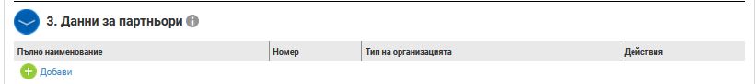
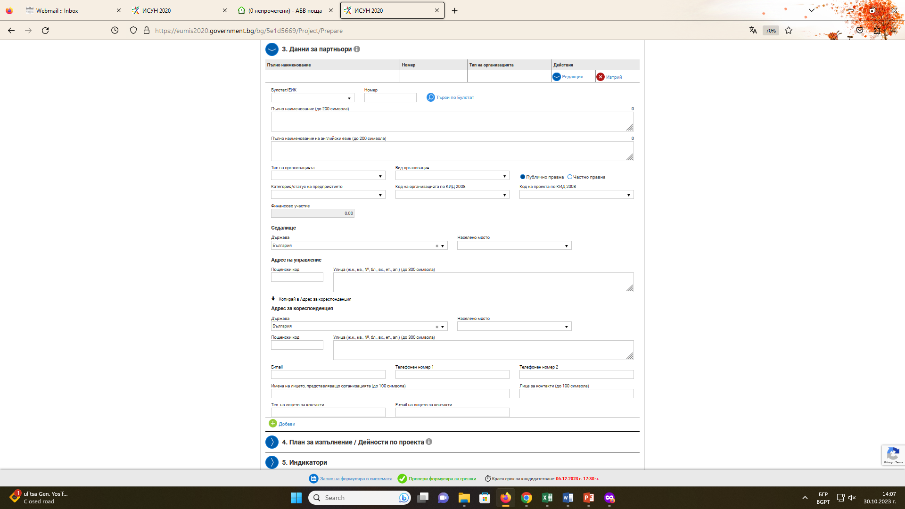
секция 3. Данни за ПАРТНЬОРИ
В тази секция следва да попълните актуални регистрационни данни за партньор/ите, като следвате указанията за попълване на секция 2.
Допустими партньори са само научни звена на БАН.
Допускат се до два партньора за проектно предложение.

Slide 8
Не забравяйте!
Системата не извършва автоматично записване на формуляра в профила Ви.
Ето защо е необходимо периодично да избирате командата „Запис на формуляра в системата“ в долната лява част на екрана (най-добре след попълване на всяка една от секциите).

Slide 9
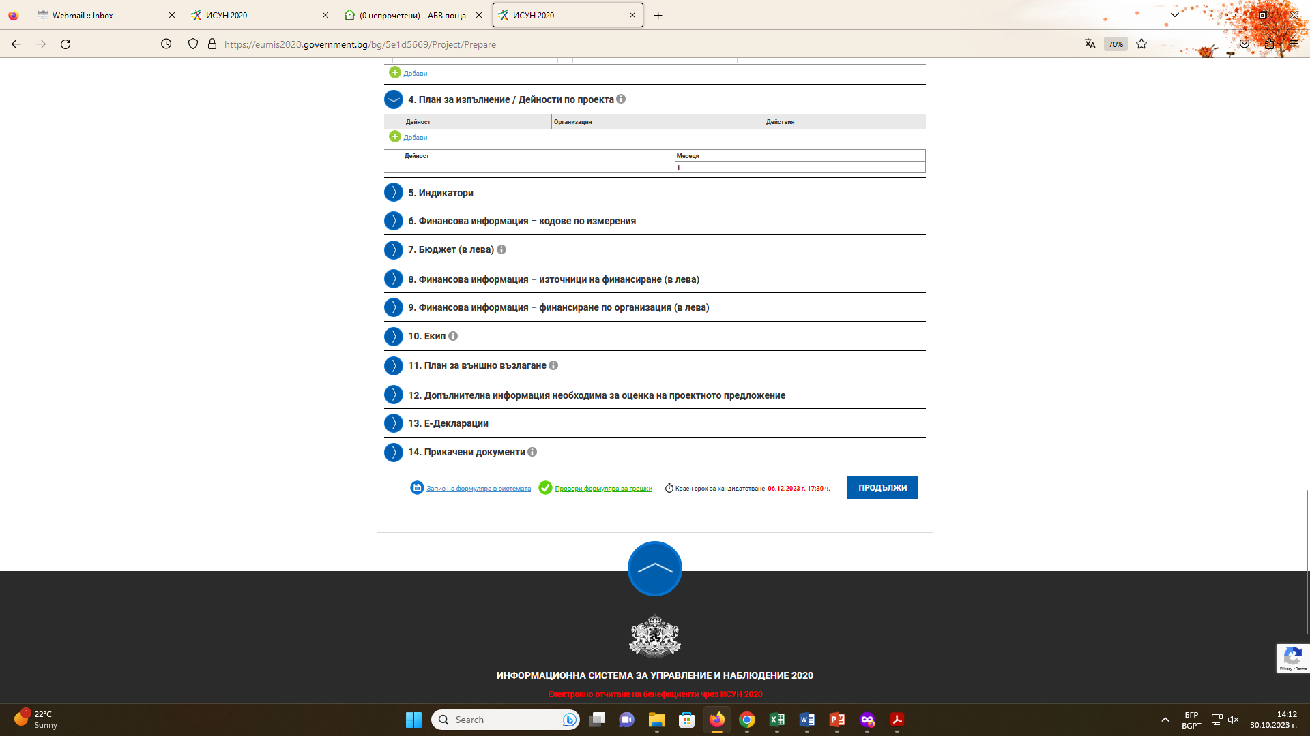
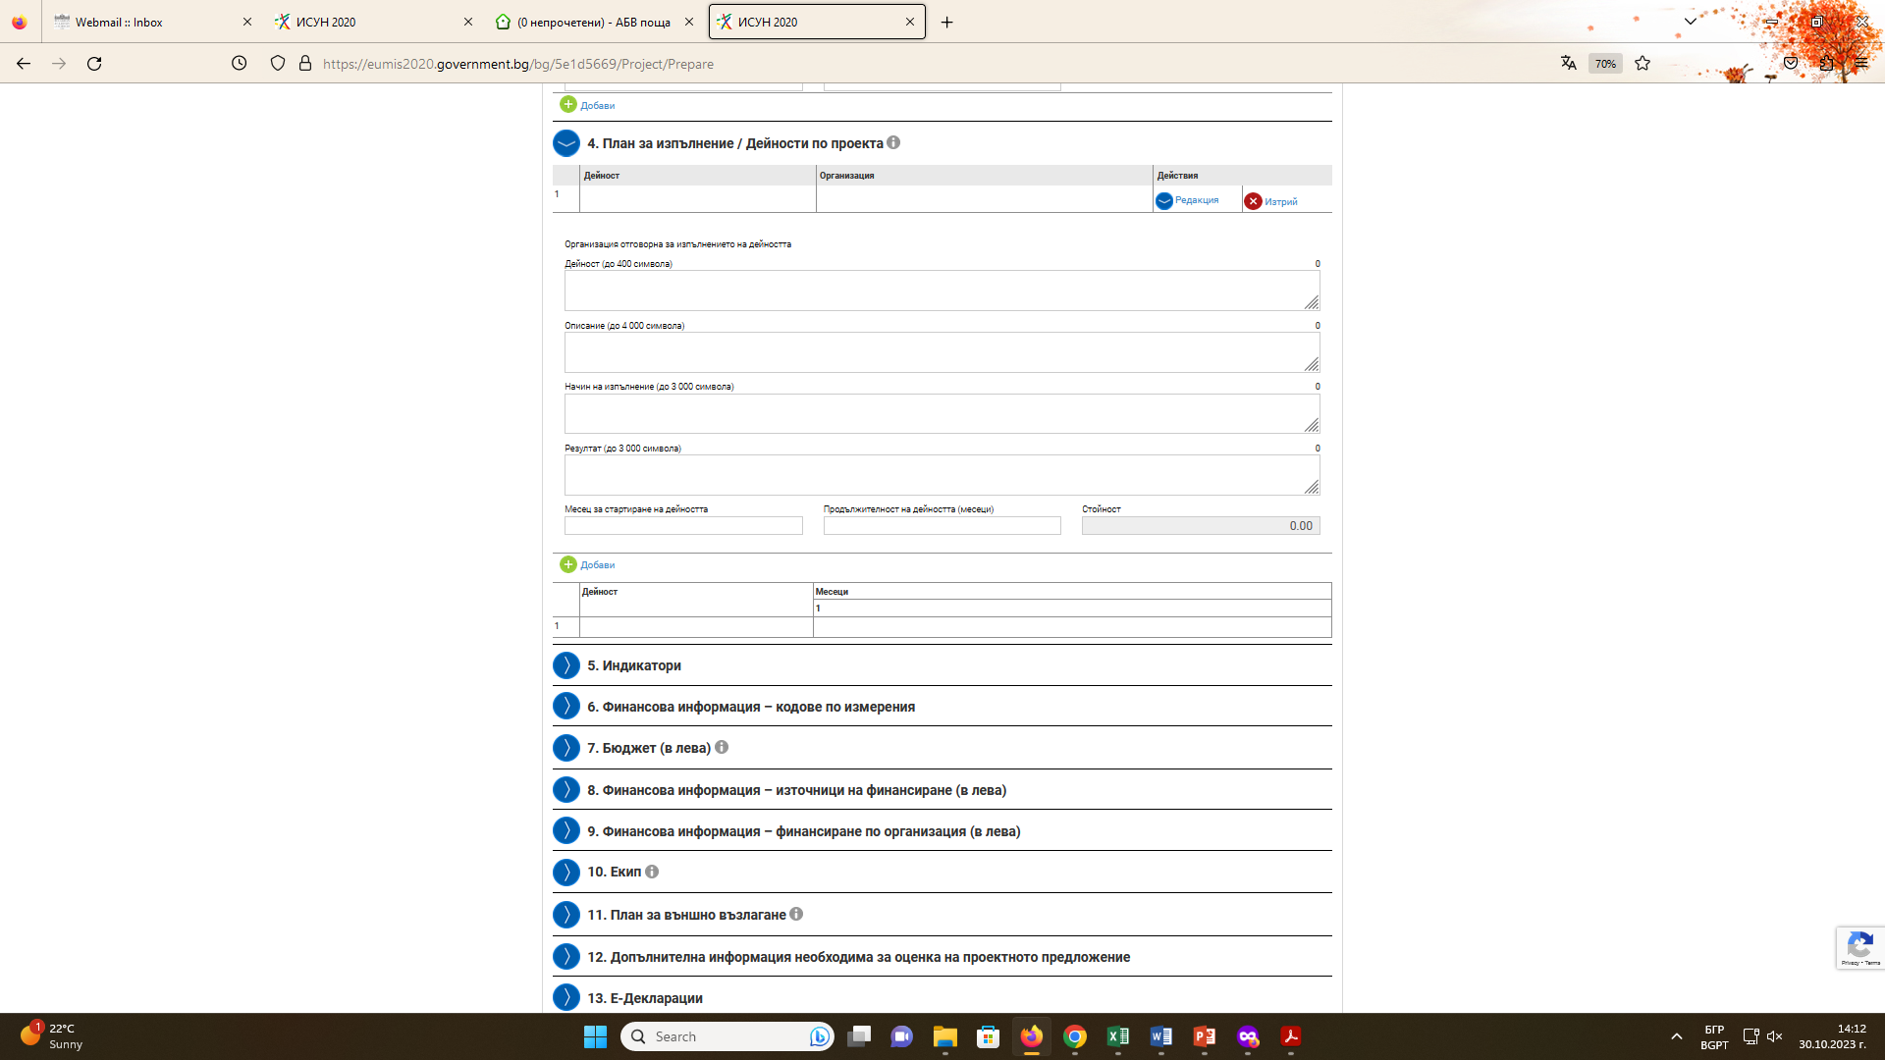
секция 4. План за изпълнение/ Дейности по проекта
Допустимите категории дейности са описани в раздел 8.2. на условията за кандидатстване.
Провеждане на независими научни изследования
Дейности, свързани с широко разпространение на резултатите
Дейности по трансфер на знания
Закупуване на ДМА и ДНА, както и на материали и консумативи, необходими за изпълнението на проекта
5. Дейности за организация и управление на проекта;
6. Дейности по информиране и публичност
При кликване на зеленият бутон с плюс се отваря прозорец с полета за попълване на информация за дейността.
Попълват се белите полета, които могат да се разширяват от десния долен ъгъл за по-добра видимост на текста в полето.
В поле „Резултат“ се описват очакваните конкретни резултати от изпълнението на планираната дейност.
При попълването на тази секция от Формуляра трябва да имате предвид, че Дейност 1 от Условията е ЗАДЪЛЖИТЕЛНА дейност, т.е. Всяко проектно предложение трябва да има минимум една дейност.
В случай на финансиране на предложението Планът за изпълнение на проекта/инвестицията се генерира автоматично от системата на базата на информацията, която ще попълните в секция 3 „План за изпълнение/Дейности по проекта” при подготовката и подаването на проектното предложение
За всяка дейност е задължително попълването на следните полета:
Организация, отговорна за изпълнението на дейността – на екрана автоматично се визуализира като отговорна организация - кандидатът.
Месец за стартиране на дейността – посочете в кой проектен месец се предвижда да стартира тази дейност (пример: 1-ви проектен месец). Имайте предвид, че минимум една дейност следва да стартира от първи проектен месец.
Продължителност на дейността – посочват се брой месеци;
Полето „Стойност” – стойността ще се визуализира автоматично след като се въведат разходите за съответната дейност в секция 6. „Бюджет (в лева)“, и чрез поле „Детайли“ разходът се отнася към съответната дейност
За да добавите следваща дейност трябва да натиснете бутона „Добави“ и повторете стъпките отново.

Slide 10
Всяко предложение за изпълнение на инвестиция задължително трябва да включва и непреки дейности (дейности за организация и управление, вкл. за информация, комуникация и публичност).
В Указанията за попълване на електронен формуляр за кандидатстване (файл: Ukazania popalvane_ISUN-2.docx) е посочено, че допълнително непреките дейности се описват и в поле „Дейности за организация и управление на проекта и дейности по информиране и публичност“ в секция 12 „Допълнителна информация необходима за оценка“. В това поле опишете дейностите за административно и финансово управление и експертите, които ще ги изпълняват, както съответствието на планираните мерки по публичност и комуникация с условията и изискванията, описани в т. 8.2 от Условията за кандидатстване и Ръководството за изпълнение (публикувано е в документи за инфорация).

Slide 11
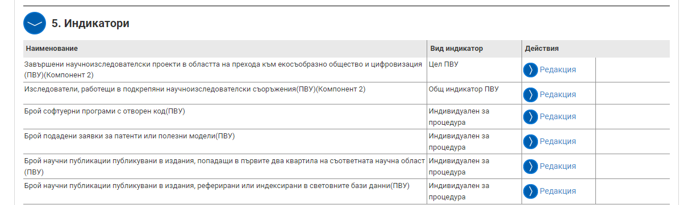
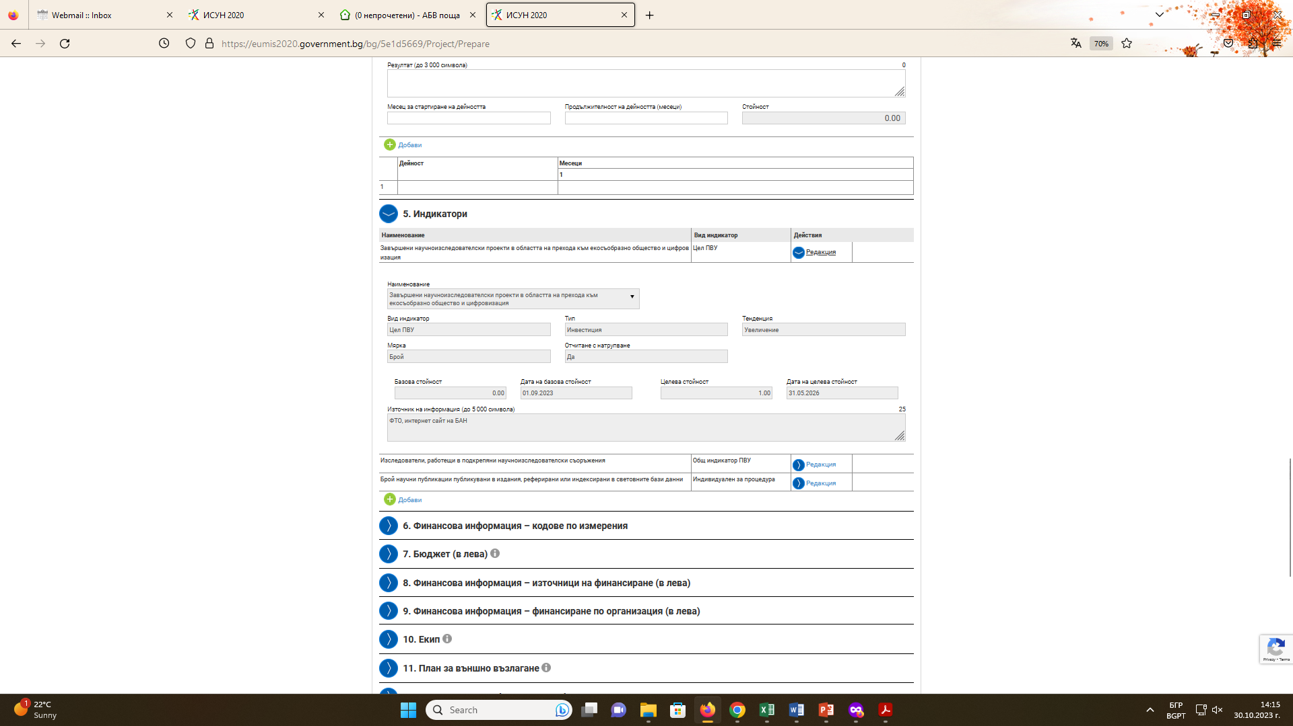
секция 5. Индикатори
Индикаторите по процедурата са предварително зададени от СНД в Информационната система за ПВУ.
Планирането на стойностите на индикаторите се извършва при спазване на указанията в т. 5. Индикатори от Условията за кандидатстване по настоящата процедура.
Информацията за индикатор „Завършени научноизследователски проекти в областта на прехода към екосъобразно общество и цифровизация“ е заложена служебно и се визуализира автоматично. Това е индикатор № 34 от Приложението към Решение за изпълнение 8091/22 от 28 април 2022 г. на Съвета за одобряване на оценката на ПВУ на България и се отчита по ПВУ.

Slide 12
секция 5. Индикатори
Mоже да се редактират и допълват белите полета.
Може да заложите целева стойност на индикатора по-висока от визуализираната минимална стойност.
Базовата стойност е „0“, тъй като индикаторът се отчита от началото на инвестицията.

Slide 13
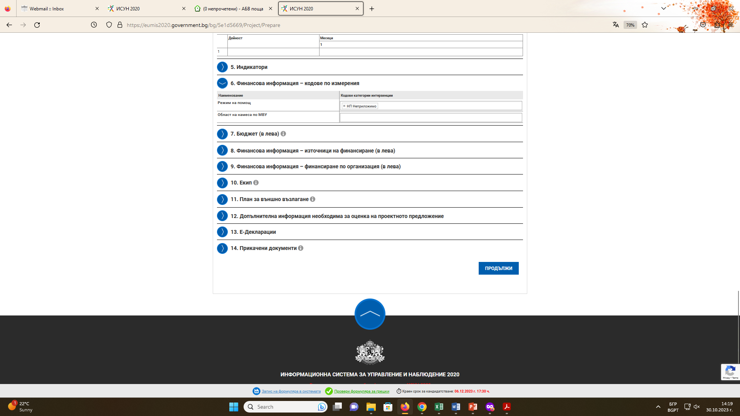
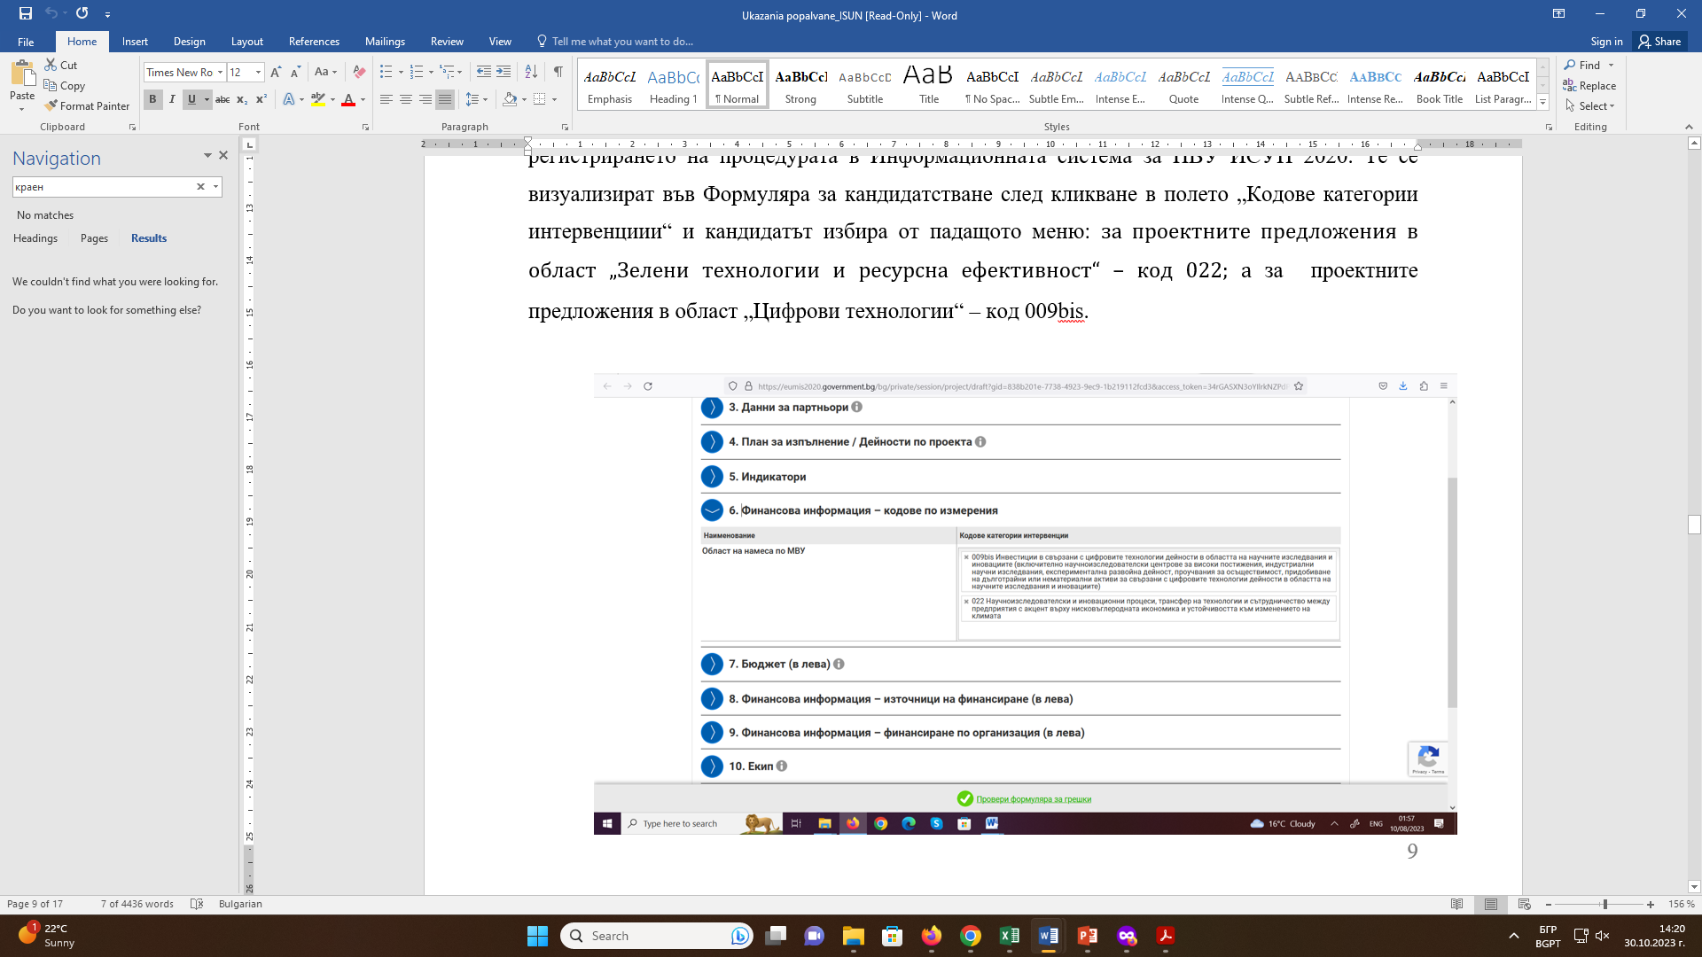
секция 6. Финансова информация – кодове по измерения
Кодовете по измерения за конкретната процедура се визуализират във Формуляра за кандидатстване след кликване в полето „Кодове категории интервенциии“ и Вие избирате от падащото меню:
за проектните предложения в област „Зелени технологии и ресурсна ефективност“ – код 022
за проектните предложения в област „Цифрови технологии“ – код 009bis.

Slide 14
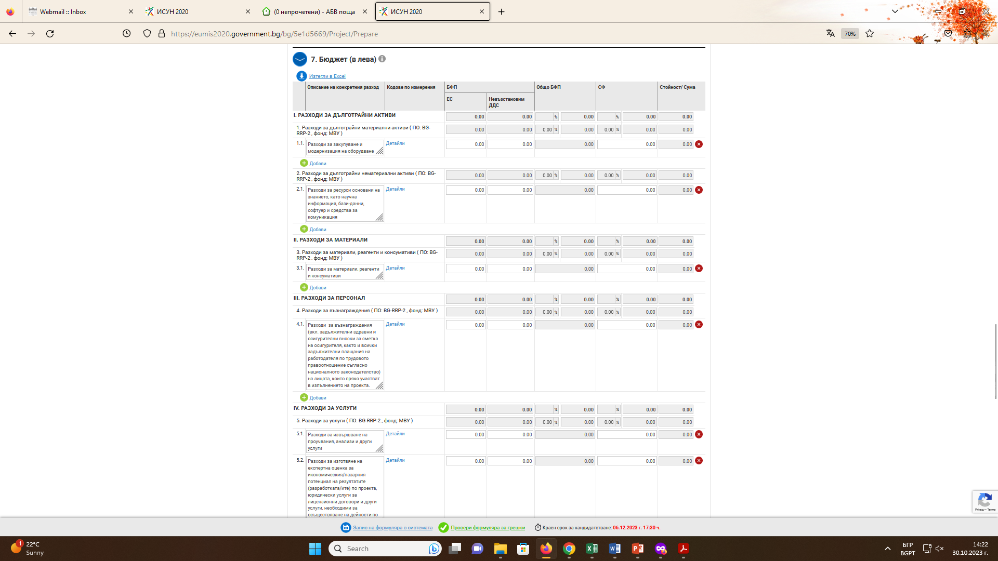
секция 7. Бюджет
При попълването на секция 6. Бюджет, следвате указанията за категориите допустими разходи, които се финансират по процедурата, описани в т. 9 от Условията за кандидатстване. Не е допустимо да се добавят нови бюджетни редове, т.е. други категории разходи.
ДДС е допустим разход.
В колона „БФП“, подколона „ЕС“ се попълват разходите без ДДС, а разходите за невъзстановим ДДС се посочват на същия бюджетен ред, подколона „Невъзстановим ДДС“.
Публикуван е помощен документ за подпомагане на кандидатите при подготовката на бюджета на проектното предложение
Budget_project_info day 06-06-2024-supporting file.xlsx

Slide 15
секция 7. Бюджет
След като сте въвели стойностите на разходите, чрез натискане на бутон „Детайли“ за всеки един бюджетен ред трябва да се попълни информация от падащите менюта „Организация“, „Местонахождение (Място на изпълнение на проекта)“, „Дейност“ и „Индикатори“!
От падащото меню на поле „Индикатори“ моля изберете индикатора „Завършени научноизследователски проекти в областта на прехода към екосъобразно общество и цифровизация“ за всички разходи с изключение на непреките разходи.

Slide 16
секция 7. Бюджет
За да се разграничат планираните разходи на кандидата и партньорите може да се добавят подредове към един и същи вид разход.
Чрез натискане на бутон „Детайли“ за всеки един бюджетен под-ред , заложеният на него разход се обвързва със съответната организация от падащото меню „Организация“,
По този начин системата автоматично изчислява разпределението на бюджета на проекта по организации – секция 9: Финансова информация – финансиране по организации
Не забравяте да записвате периодично въведените данни във формуляра, нали ?

Slide 17
Важно!
След натискане на бутон „Провери формуляра за грешки“ системата извежда съответните „Предупреждения“, в червено в началото на формуляра и в този случай е необходимо да отстраните несъответствията.

Slide 18
секция 8. Финансова информация – източници на финансиране
В случай че средствата за изпълнение на проектното предложение са в рамките на максималния размер на финансиране на предложението по процедурата съгласно т. 12 от настоящите Условия, не се налага кандидатът да извършва промени в информацията в секция 8 от Формуляра за кандидатстване, която е генерирана автоматично от системата.

Slide 19
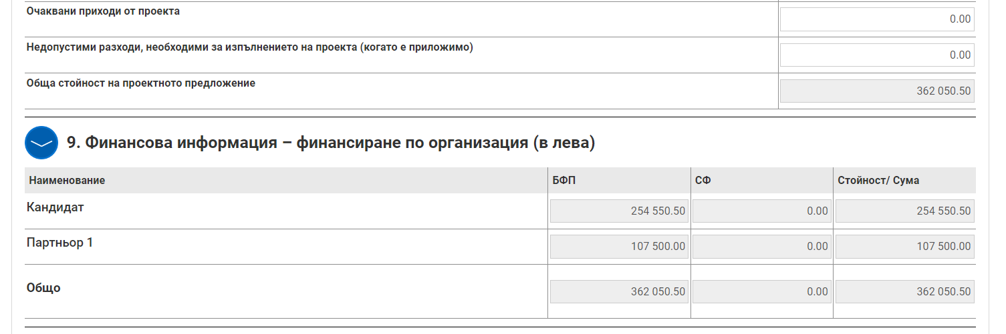
СЕКЦИЯ 9. ФИНАНСОВА ИНФОРМАЦИЯ –ФИНАНСИРАНЕ ПО ОРГАНИЗАЦИЯ (В ЛЕВА)
Информацията в секция 9 от Формуляра за кандидатстване се генерира автоматично от системата.

Slide 20
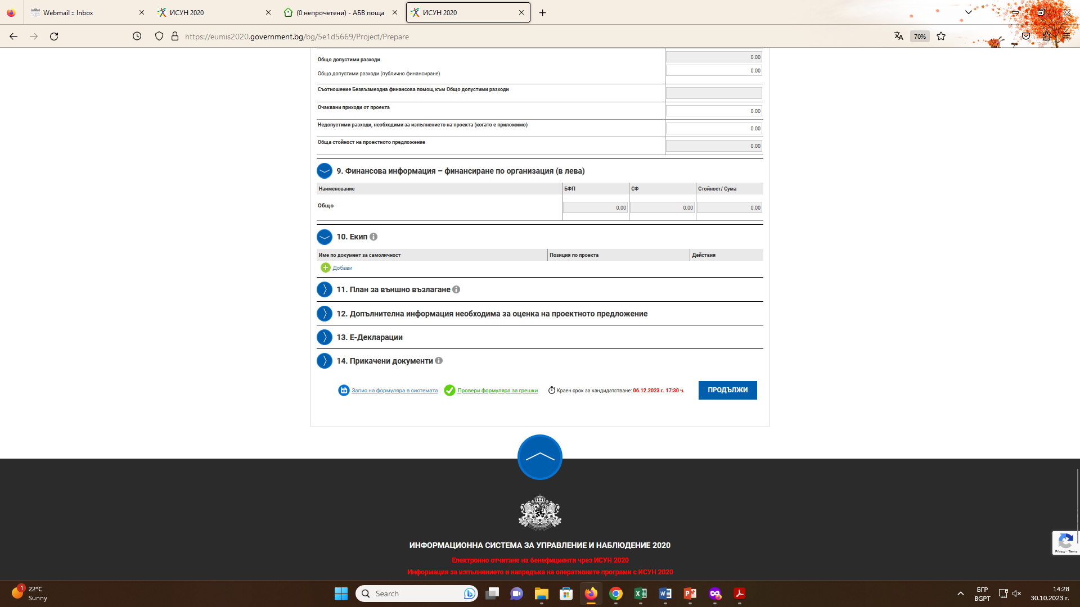
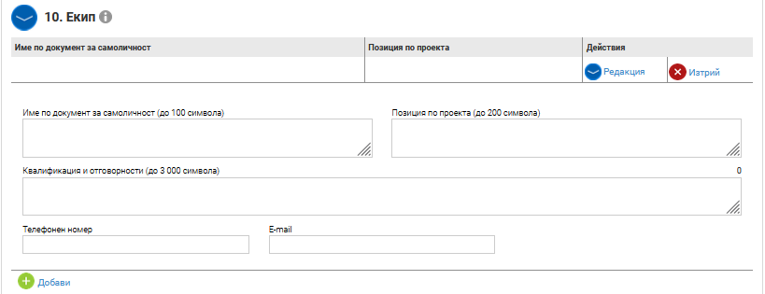
СЕКЦИЯ 10. ЕКИП
В секция 10 от Формуляра за кандидатстване попълвате данни за членовете на екипа, който ще изпълнява проектното предложение.
Експертите, участващи във финансовото и административно управление се попълват в секция 12

Slide 21
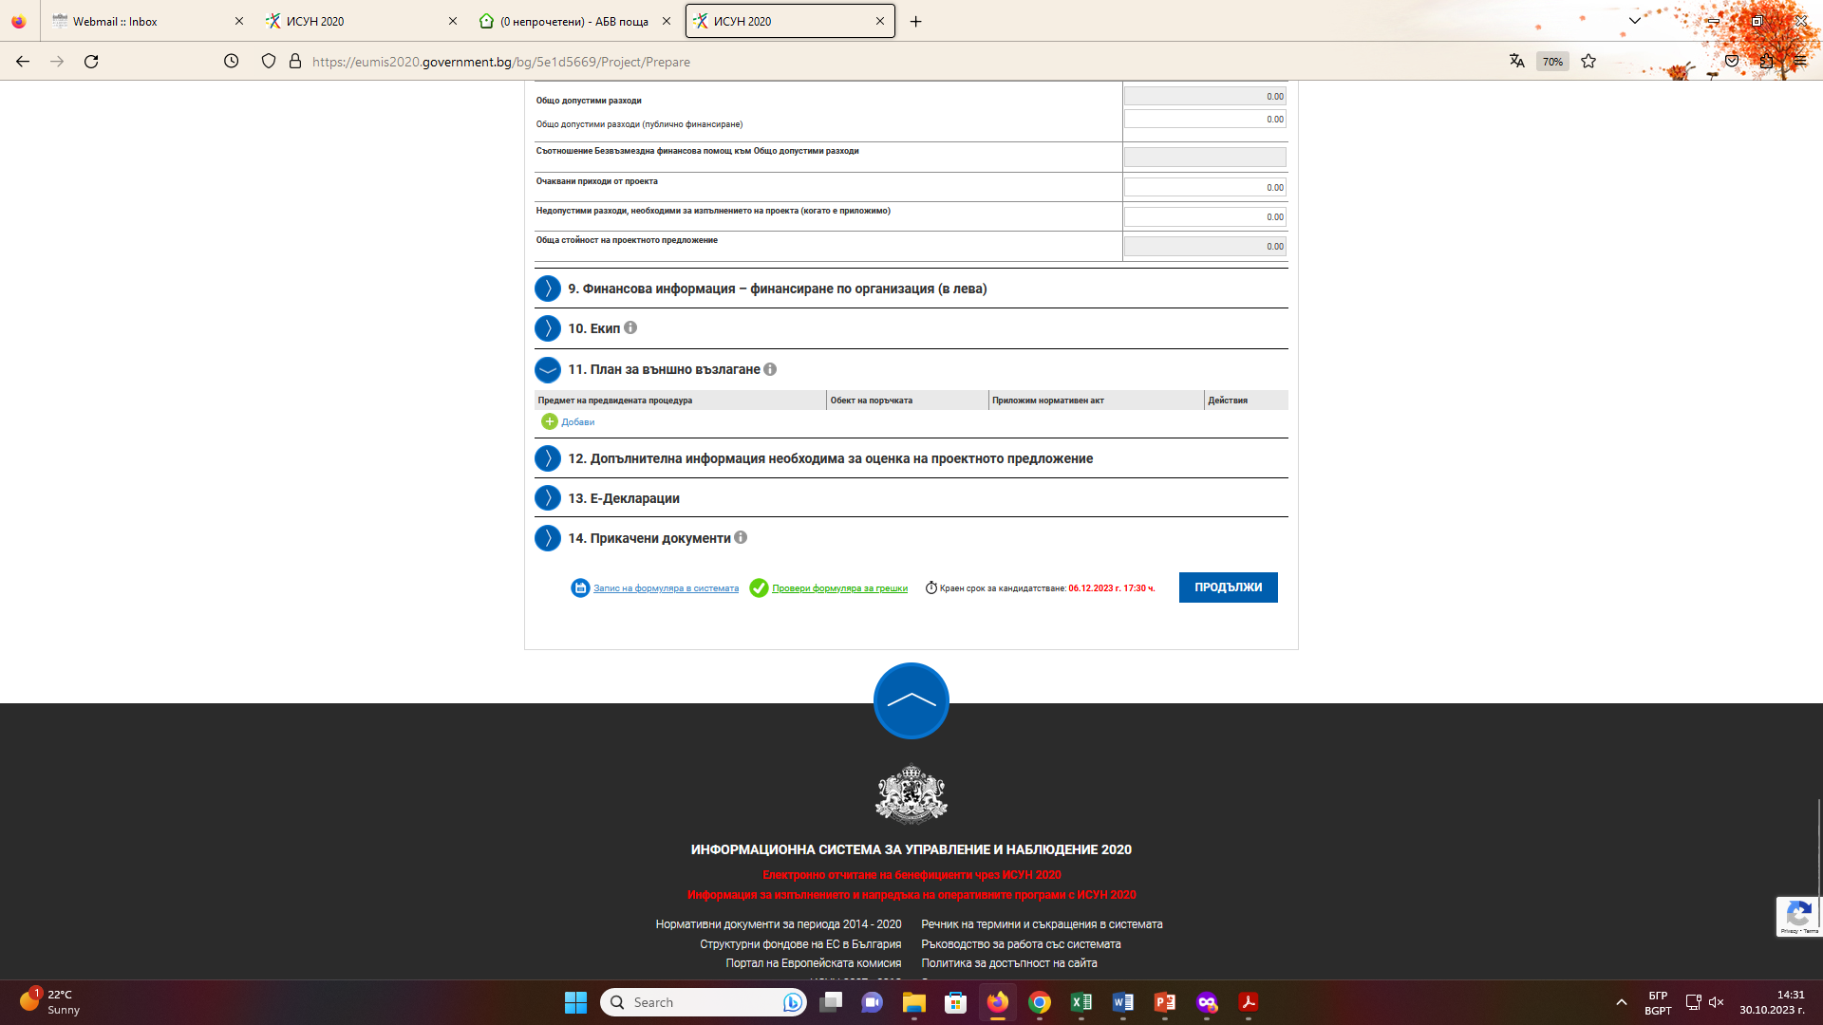
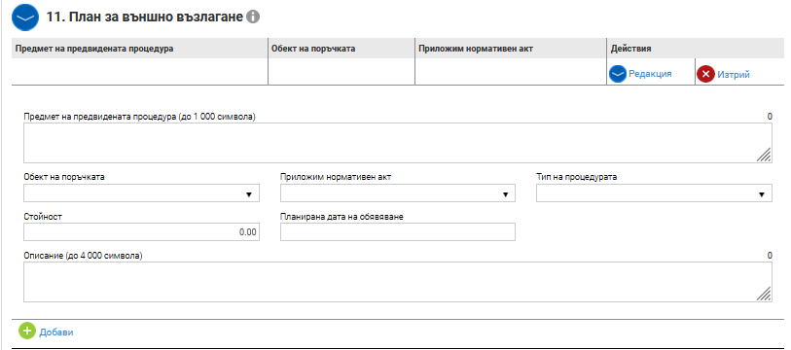
СЕКЦИЯ 11. ПЛАН ЗА ВЪНШНО ВЪЗЛАГАНЕ
В секция 11 от Формуляра за кандидатстване се попълва информация за планираните процедури за външно възлагане Приложимият нормативен акт е ЗОП.

Slide 22
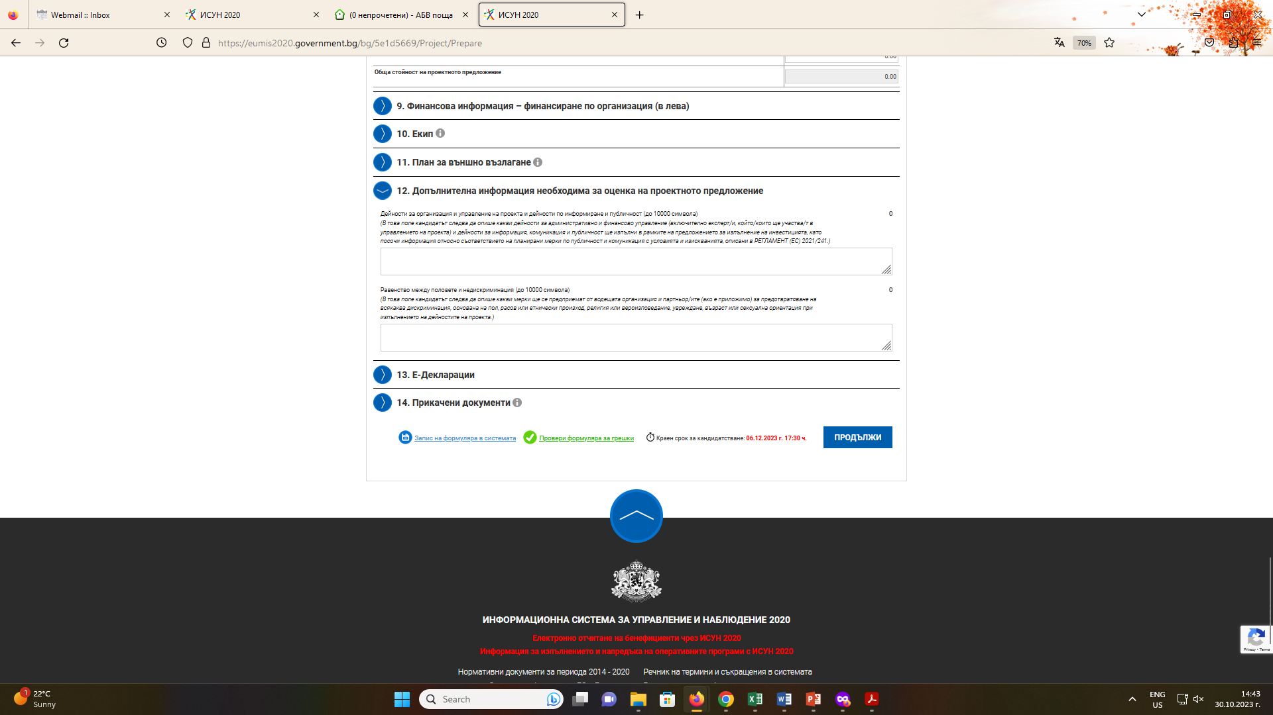
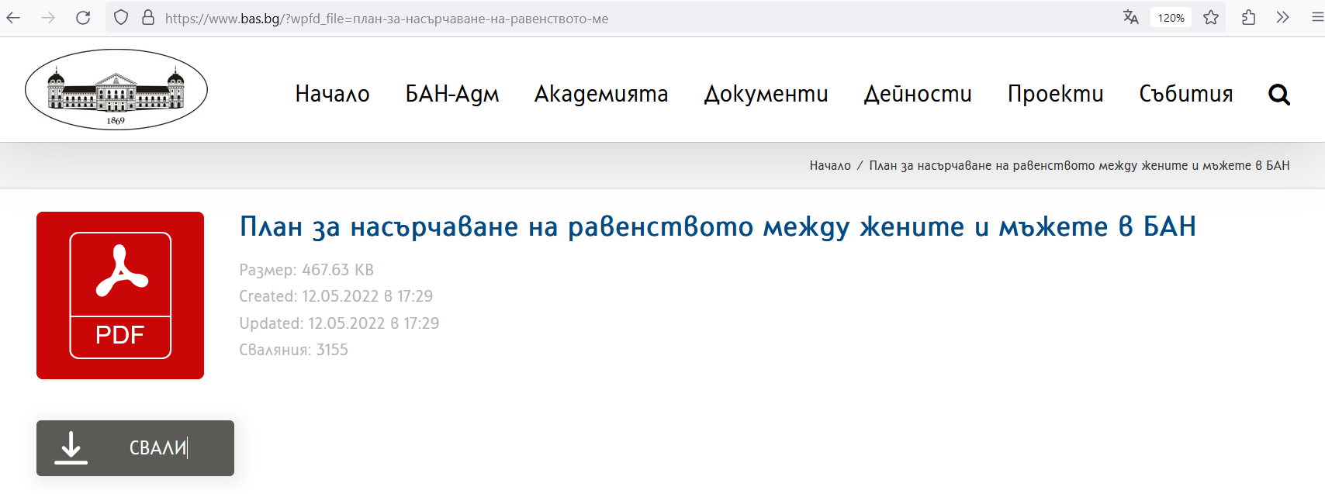
СЕКЦИЯ 12. ДОПЪЛНИТЕЛНА ИНФОРМАЦИЯ, НЕОБХОДИМА ЗА ОЦЕНКА НА ПРОЕКТНОТО ПРЕДЛОЖЕНИЕ
Поле „Равенство между половете и недискриминация“ (задължително поле)
В това поле следва да опишете какви мерки ще се предприемат от водещата организация и партньор/ите (ако е приложимо) за предотвратяване на всякаква дискриминация, основана на пол, расов или етнически произход, религия или вероизповедание, увреждане, възраст или сексуална ориентация при изпълнението на дейностите на проекта.
Към всяко поле са дадени указания какво следва да бъде разписано. За целите на настоящата процедура са заложени следните допълнителни полета:
Поле „Дейности за организация и управление на проекта и дейности по информиране и публичност“ (задължително поле)
В това поле следва да опишете какви дейности за административно и финансово управление (включително експерт/и, който/които ще участва/т в управлението на проекта) и дейности за информация, комуникация и публичност ще изпълните в рамките на предложението за изпълнение на инвестицията, като посочите информация относно съответствието на планирани мерки по публичност и комуникация с условията и изискванията, описани в т. 8.2 от Условията и Ръководството за изпълнение

Slide 23
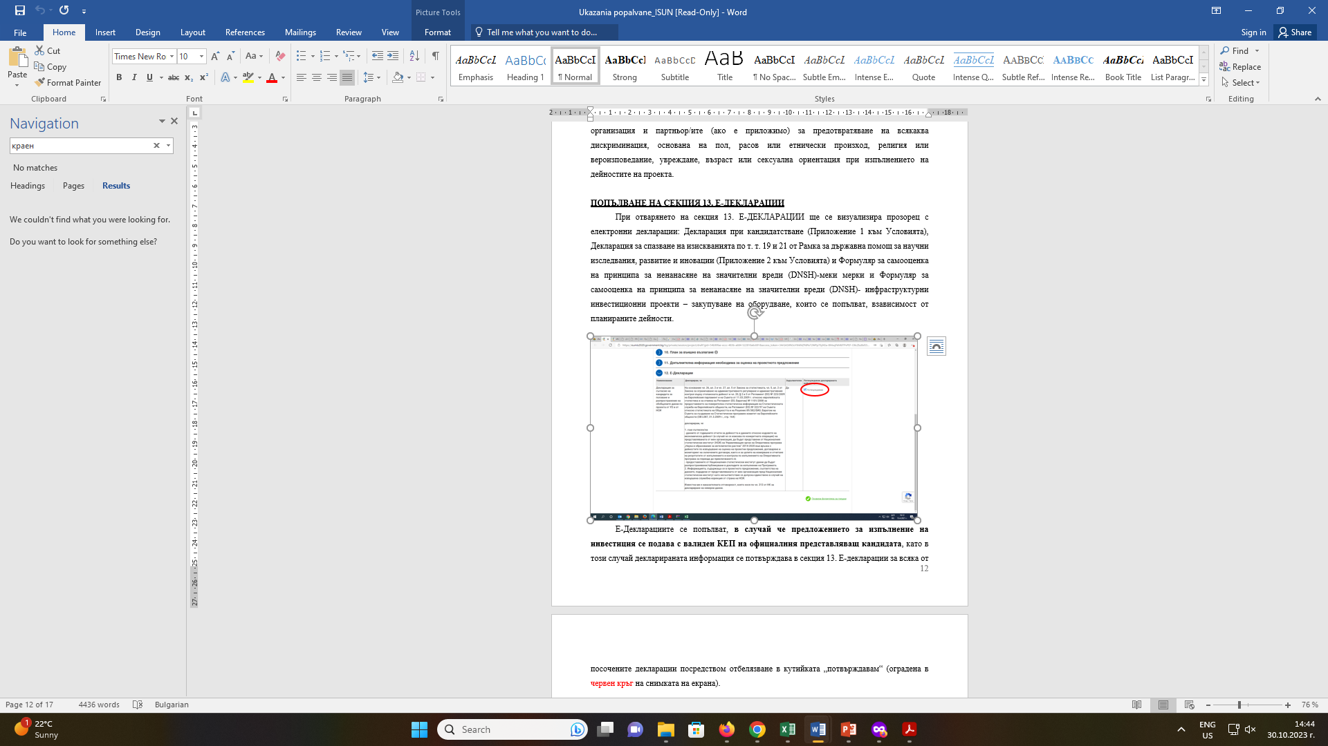
секция 13. Е-декларации
При отварянето на секция 13. Е-ДЕКЛАРАЦИИ ще се визуализира прозорец с електронни декларации и формуляри: Декларация при кандидатстване (Приложение 1 към Условията), Декларация за спазване на изискванията по т. т. 19 и 21 от Рамка за държавна помощ за научни изследвания, развитие и иновации (Приложение 2 към Условията) и Формуляр за самооценка на принципа за ненанасяне на значителни вреди (DNSH)-меки мерки и Формуляр за самооценка на принципа за ненанасяне на значителни вреди (DNSH)- инфраструктурни инвестиционни проекти – закупуване на оборудване, които се попълват, взависимост от планираните дейности.
Е-Декларациите се попълват, в случай че предложението за изпълнение на инвестицията се подава с валиден КЕП на официалния представляващ кандидата, като в този случай декларираната информация се потвърждава в секция 13. Е-декларации за всяка от посочените декларации посредством отбелязване в кутийката „потвърждавам“ (оградена в червен кръг на снимката на екрана).
В случай че предложението за изпълнение на инвестиция се подава с валиден КЕП на оправомощено лице, се избира един от следните варианти:
Вариант 1:
Декларацията се датира и подписва на хартиен носител от лицето, официално представляващо кандидата и вписано в Регистър Булстат. След попълването, подписването и поставянето на дата на хартиения носител, декларацията следва да се сканира и да се прикачи към Формуляра за кандидатстване в Информационната система за ПВУ ИСУН 2020.
Вариант 2:
Декларацията може да бъде подписана с валиден КЕП на лицето, официално представляващо кандидата и вписано в Регистър Булстат (не е допустимо подписване от упълномощени лица), и прикачена към Формуляра за кандидатстване в Информационната система за ПВУ ИСУН 2020. В случай че е възприет този подход, декларацията следва да бъде подписана с валиден КЕП на локалния компютър, като е препоръчително подписването да е чрез attached signature – файл и подпис в един документ (подписът да се съдържа в документа).

Slide 24
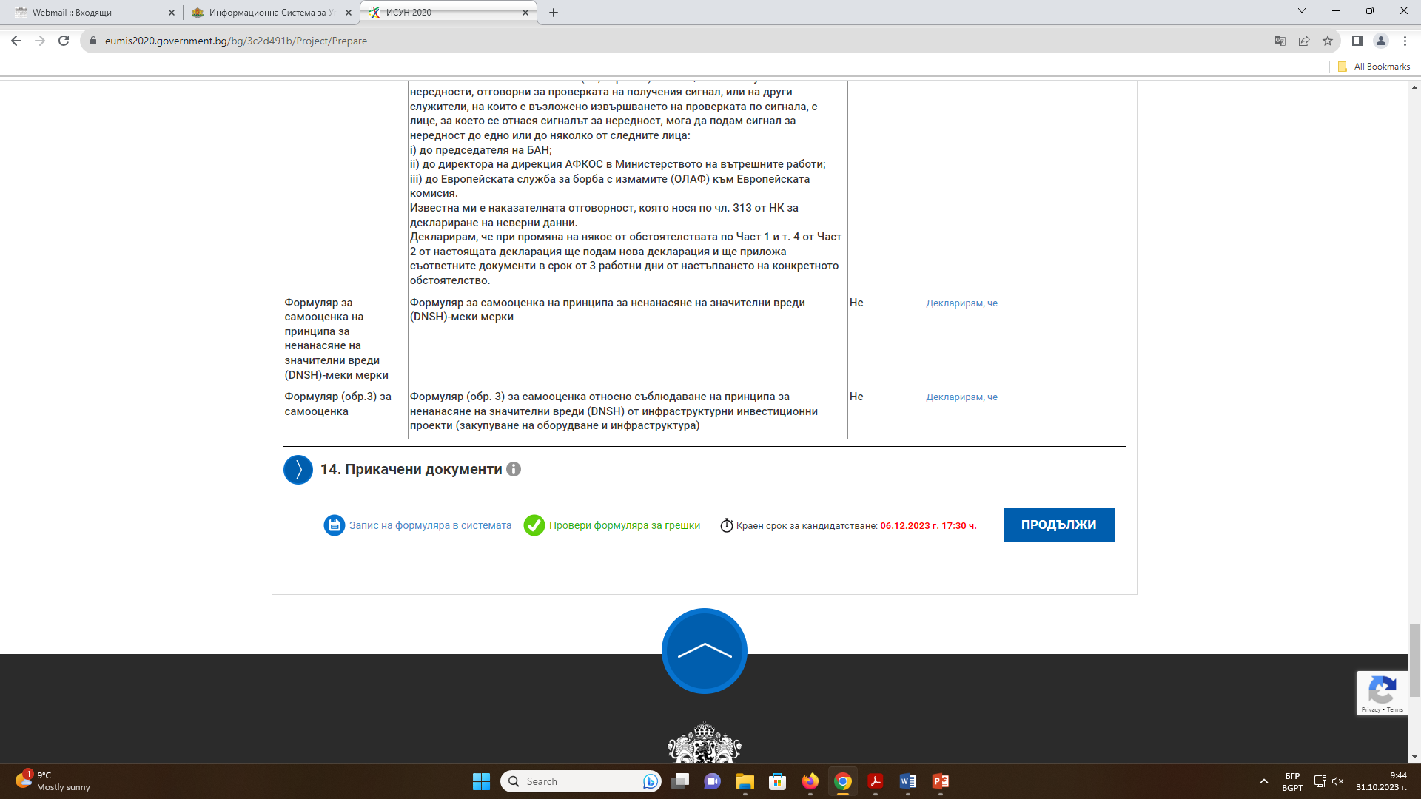
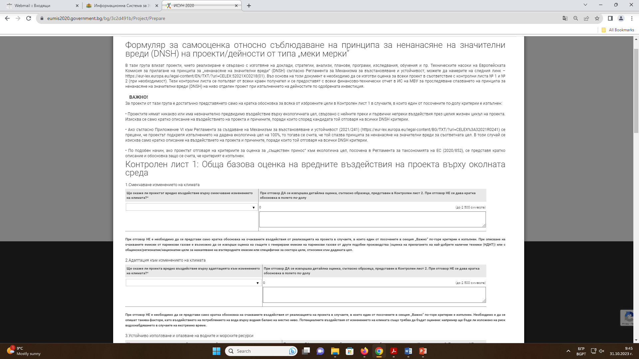
За попълване на двата формуляра следва да се избере текста в синьо „Декларирам, че“. Обръщаме внимание, че в десните полета е посочен максимален брой символи (до 2500 символа), но има ограничение и за минимален. Тук е възможно системата да покаже, че има грешка „Декларация „Формуляр за самооценка“ от секция „Е-декларации“ съдържа невалидни данни“.
Преди да попълвате декларациите електронно, моля запознайте се с формулярите за самооценка относно съблюдаване на принципа за ненанасяне на значителни вреди, които се съдържат в папка «Документи за попълване»

Slide 25
След като попълните всички полета на Формуляра за кандидатстване, може да го проверите за допуснати грешки, като използвате бутон „Провери формуляра за грешки“, който се визуализира в долната средна част на екрана.
Системата ще провери формуляра и ще покаже допуснатите от Вас грешки, при неговото попълване (ако има такива). Трябва да се върнете във всички полета на формуляра, в които Информационната система за Механизма ИСУН 2020 е идентифицирала грешка и да я отстраните. Всяко поле от съответната секция от Формуляра, в което има допусната грешка, се оцветява в „червена рамка“.
Моля имайте предвид, че ако не отстраните допуснатите грешки маркирани в червено, системата няма да Ви разреши да подадете предложението си за изпълнение на инвестиция!
Отново обръщаме внимание – не чакайте последния ден за попълване и подаване на Вашето проектно предложение!
След като сте проверили формуляра за грешки, трябва да прикачите всички приложения към формуляра.

Slide 26
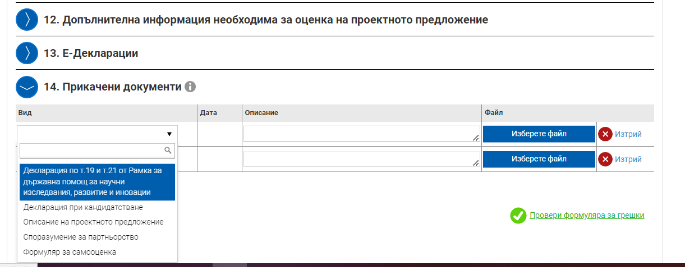
секция 14. Прикачени ЕЛЕКТРОННО ПОДПИСАНИ документи
Максималният размер на всеки отделен файл към предложение за изпълнение на инвестиция, който се подава чрез системата, е 2 ГБ, като препоръчваме документите да бъдат сканирани при минимална резолюция, така че да бъдат четими, но да се облекчи времето за зареждане и съответно сваляне на файла от оценителната комисия.
Документите се сканират единствено във формат .pdf

Slide 27
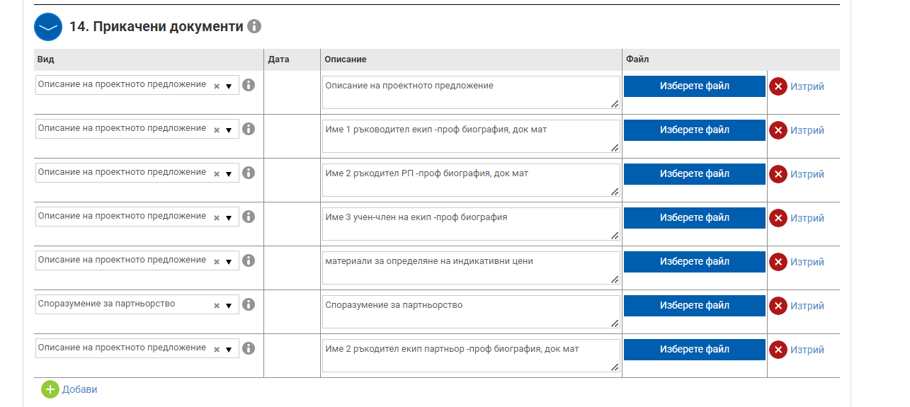
секция 14. Прикачени ЕЛЕКТРОННО ПОДПИСАНИ документи

Slide 28
Не забравяйте,че системата не извършва автоматично записване на данните във формуляра в профила Ви.

Slide 29
Надяваме се, че сме били полезни.
Подробно описание на стъпките може да намерите и в РЪКОВОДСТВО ЗА РАБОТА СЪС СИСТЕМАТА на следния интернет адрес: https://eumis2020.government.bg/ .

